Slide 1
Un point d’étape sur les apports de la loi République numérique en matière d’Open Access
Par Lionel Maurel
Université Paris Lumières.

Slide 2
Image par Adam Carter. CC-BY.
Le 8 octobre 2016, entrée en vigueur de la loi République Numérique, et notamment de son article 30 sur l’Open Access.

Slide 3
Et puis vint l’ombre d’un doute… de plusieurs doutes mêmes….

Slide 4
Article 30
Lorsqu'un écrit scientifique issu d'une activité de recherche financée au moins pour moitié par des dotations de l'Etat, des collectivités territoriales ou des établissements publics, par des subventions d'agences de financement nationales ou par des fonds de l'Union européenne est publié dans un périodique paraissant au moins une fois par an, son auteur dispose, même après avoir accordé des droits exclusifs à un éditeur, du droit de mettre à disposition gratuitement dans un format ouvert, par voie numérique, sous réserve de l'accord des éventuels coauteurs, la version finale de son manuscrit acceptée pour publication, dès lors que l'éditeur met lui-même celle-ci gratuitement à disposition par voie numérique ou, à défaut, à l'expiration d'un délai courant à compter de la date de la première publication. Ce délai est au maximum de six mois pour une publication dans le domaine des sciences, de la technique et de la médecine et de douze mois dans celui des sciences humaines et sociales.
La version mise à disposition en application du premier alinéa ne peut faire l'objet d'une exploitation dans le cadre d'une activité d'édition à caractère commercial.
A lire : CCSD. Vos dépôts dans HAL : ce qui change avec la loi République numérique

Slide 5
Six conditions pour exercer le « droit d’exploitation secondaire »
1 Un écrit scientifique
2 Issue d’une recherche financée au moins à 50% par des fonds publics
3 Publié dans un période paraissant au moins une fois par an
4 Le dépôt de la version finale du manuscrit accepté pour publication
5 Dans un délai de six à douze mois
6 Sans exploitation dans le cadre d'une activité d'édition à caractère commercial
Mais un certain nombre de questions non résolues…

Slide 6
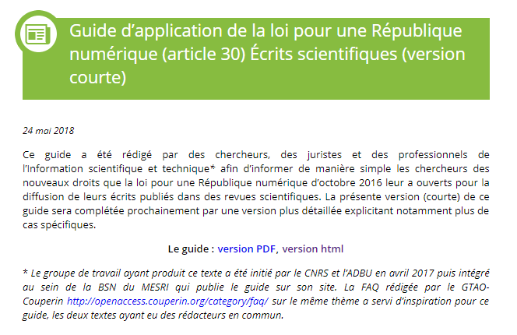
Un document précieux apportant de nombreuses clarifications

Slide 7
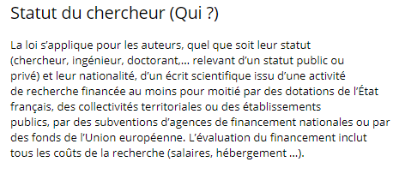
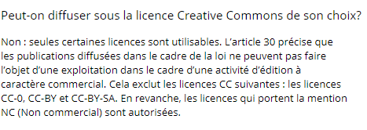
Base de calcul des 50% de financements publics
Question de la rétroactivité
du texte
Opposabilité aux éditeurs étrangers
Possibilité d’utiliser des licences Creative Commons

Slide 8
Des clarifications importantes sur l’ouverture des données de la recherche
A lire : Quel statut pour les données de la recherche après la loi République numérique ?

Slide 9
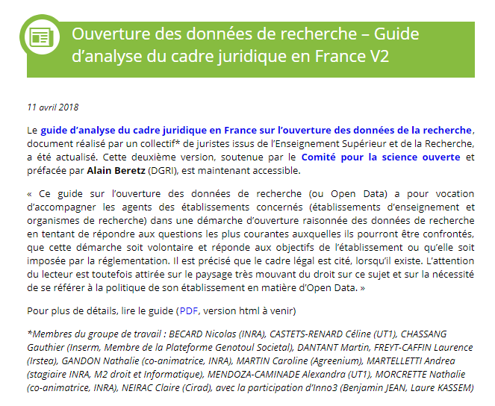
« Les données de la recherche appartiennent au patrimoine de l’humanité et sont un bien commun, coûteux et précieux. Grâce à ce guide, vous saurez jusqu’où pouvez et devez les ouvrir. »
Alain Beretz

Slide 11
Des clarifications importantes sur l’Open Source des logiciels produits par les chercheurs
A lire : Les logiciels produits par les administrations sont passées en Open Source par défaut

Slide 12
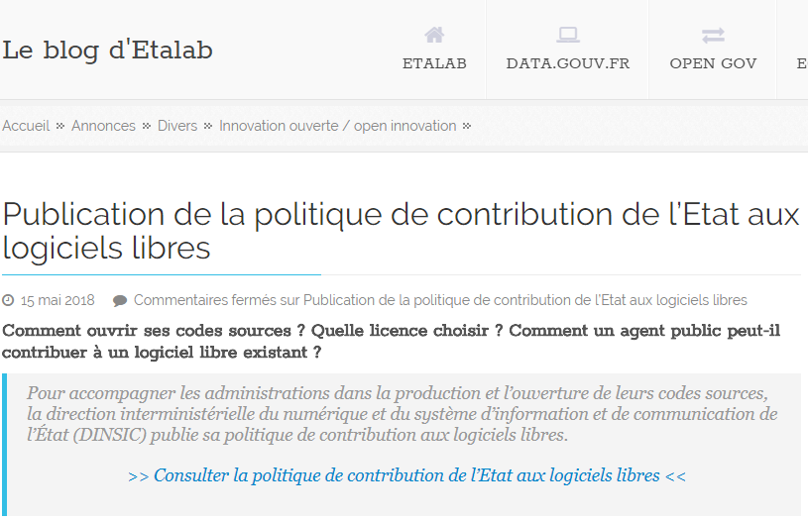
L’Etat doit ouvrir les codes source de ses logiciels, les chercheurs aussi…

Slide 13
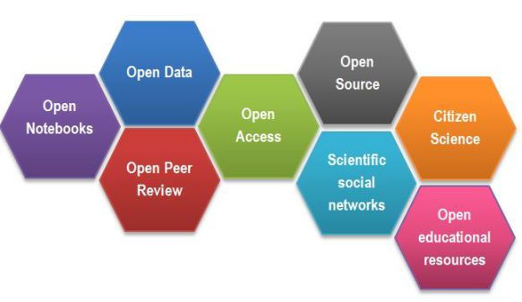
Conclusion : La loi République numérique a posé des bases solides pour l’Open Science en France

